Slide 1

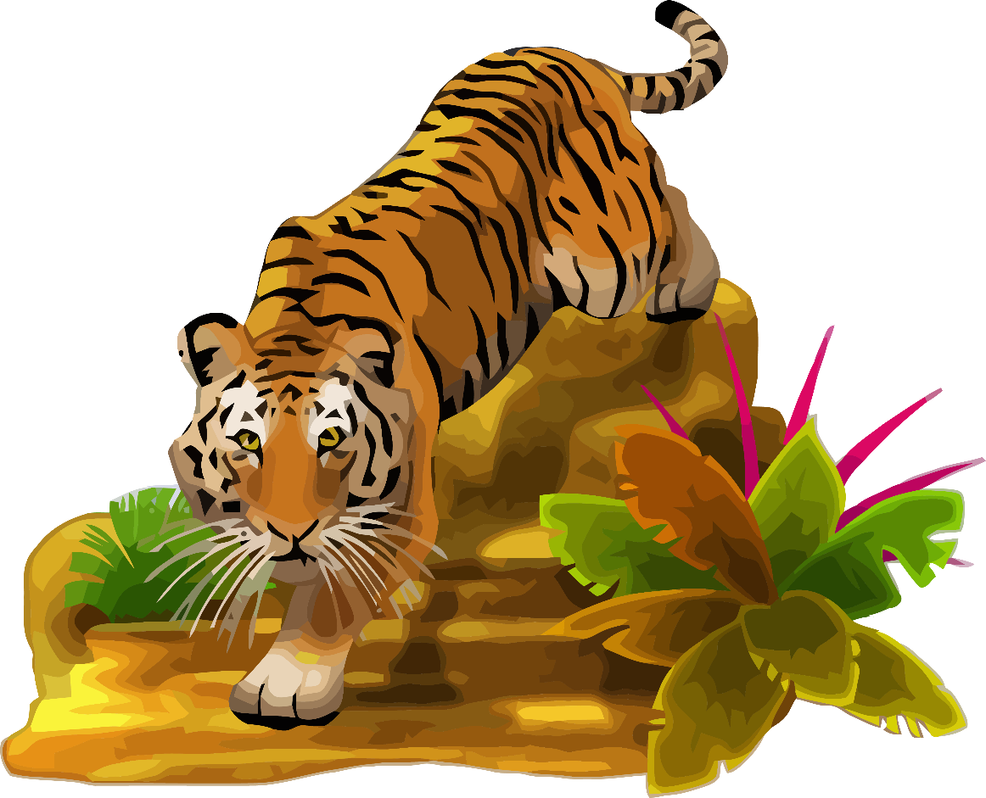
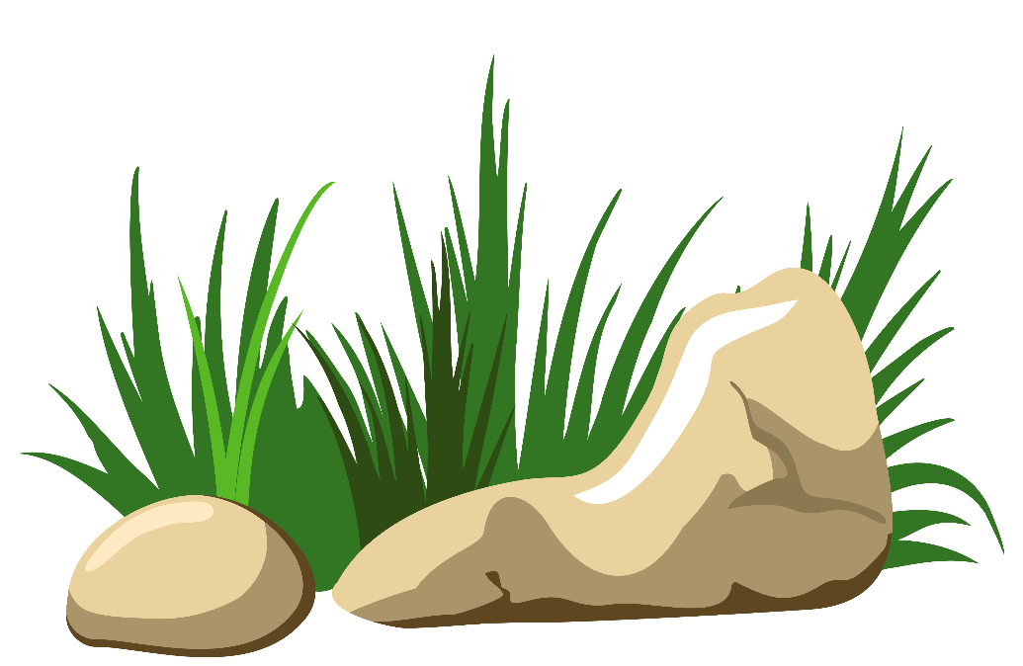
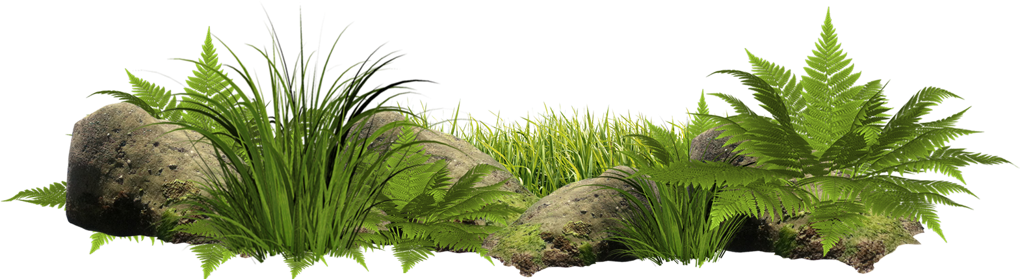
Удивительные животные
Подготовила: Соколова Галина Геннадьевна, воспитатель начальной школы, ОЧУ Первая Московская гимназия.

Slide 2

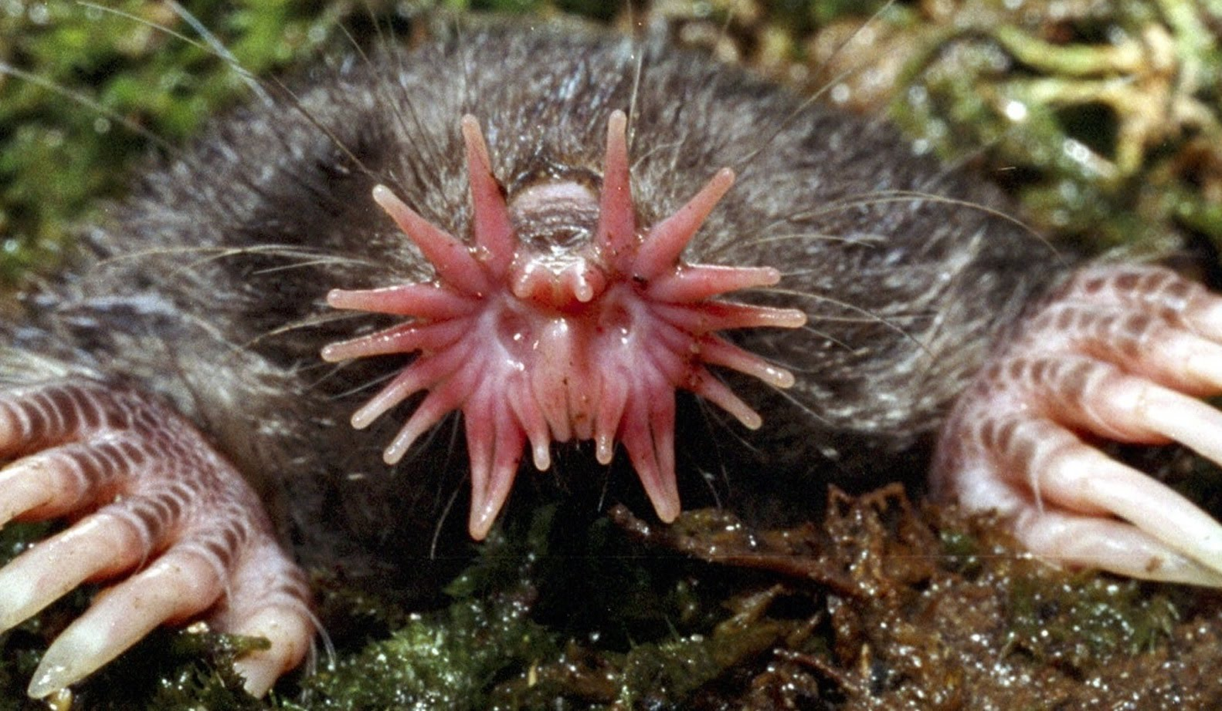
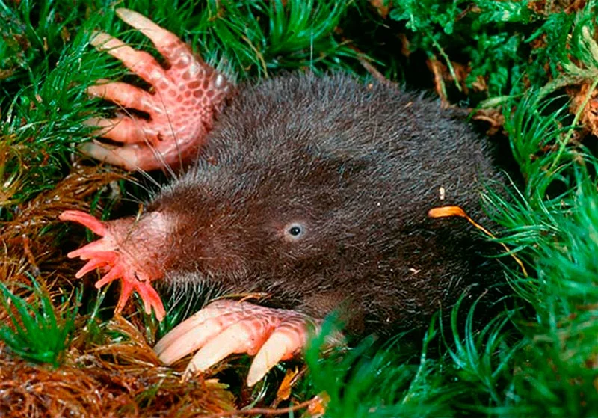

Звездонос (звездорыл)

Slide 3

Звездонос (звездорыл) – удивительный зверек из семейства кротовых. Обитают в Канаде и США. Благодаря необычной мордочке звездоноса не перепутаешь ни с кем. Удлиненная голова с голым овальным рыльцем, похожим на звезду, обрамлена 22 мягкими розовыми щупальцами длиной 1 – 4 мм. Они используются зверьком для обнаружения добычи. Всего за 8 миллисекунд он может понять съедобна добыча или нет. Звездоносы ищут свою добычу в воде, под землей и на поверхности. Их пища состоит из дождевых червей, насекомых и личинок. Он хорошо плавает и ныряет, зимой путешествует под водой.
Телосложением звездонос не отличается от своих собратьев – кротов. Он также приспособлен к жизни под землей. Ушных раковин у него нет. Глаза небольшие, зрение слабо развито. Шерсть короткая, плотная, шелковистая.
Живут звездоносы около 4 лет. К естественным врагам звездоносов относятся совы и иные хищные птицы, куницы и скунсы.

Slide 4

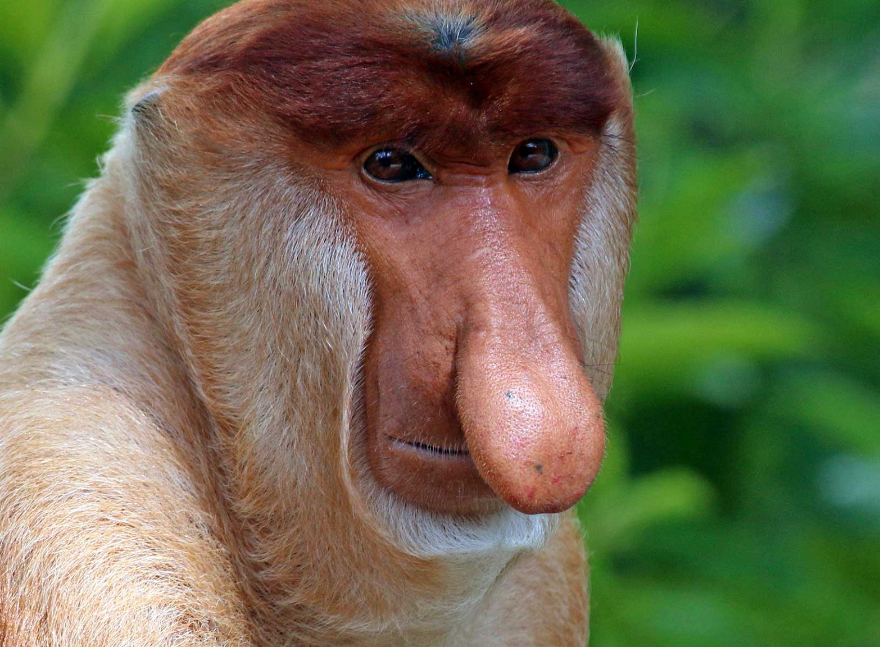
Носач

Slide 5
Носач – это обезьяна семейства мартышковых, распространенная только в одном небольшом районе земного шара – острове Барнео. Носач свое название получил благодаря огромному носу, который является отличительным признаком самцов.
До сих пор ученым не удалось установить точное предназначение столь крупного носа. Шерсть у этих обезьян желтовато – коричневая на спине и белая на брюхе. Конечности и хвост окрашены в серый цвет, а лицо не покрыто шерстью вовсе и имеет достаточно яркий красноватый, а у детенышей – голубоватый оттенок. Размер взрослого носача может достигать 75 см. средний вес самца 18 – 20 кг, самки весят вдвое меньше. Носачи – прекрасные пловцы, которые могут преодолевать под водой более 20 метров. На открытом мелководье тропических лесов носачи передвигаются на четырех конечностях, но в диких мангровых зарослях они ходят на двух ногах, практически вертикально.
Питаются носачи фруктами, съедобными листьями и цветками со сладким нектаром.
Согласно данным Международного союза охраны природы, данный вид считается под угрозой исчезновения.

Slide 6

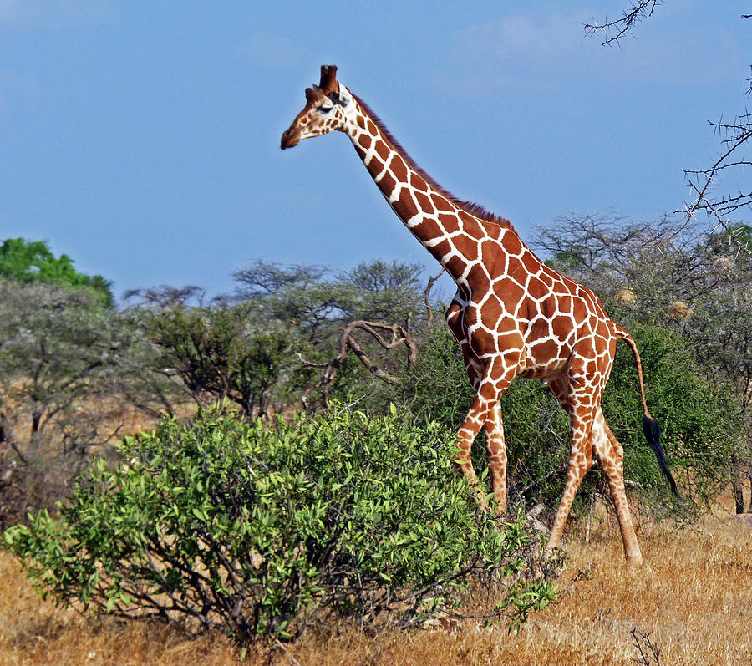
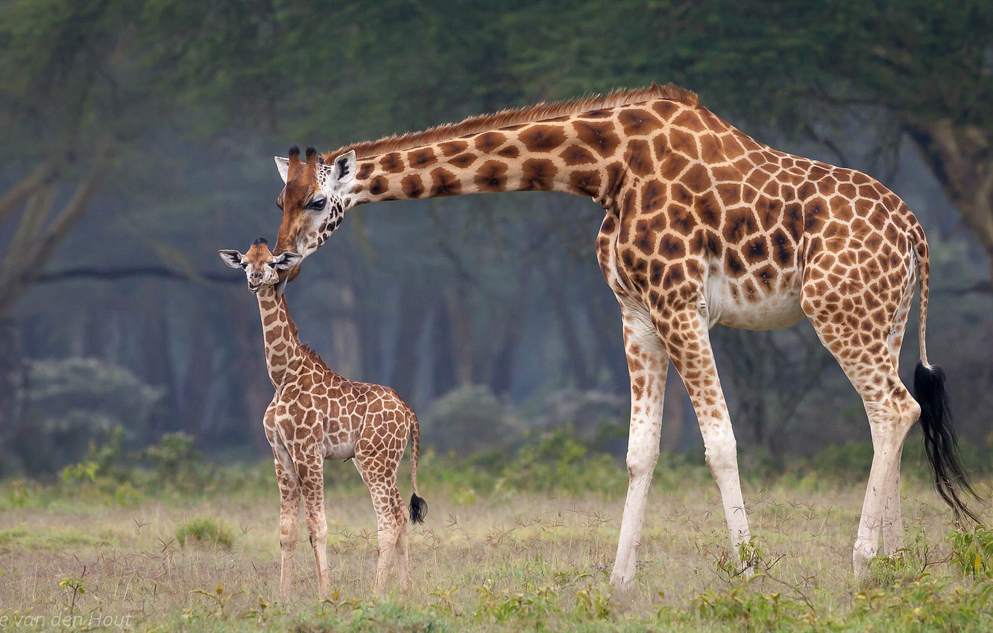
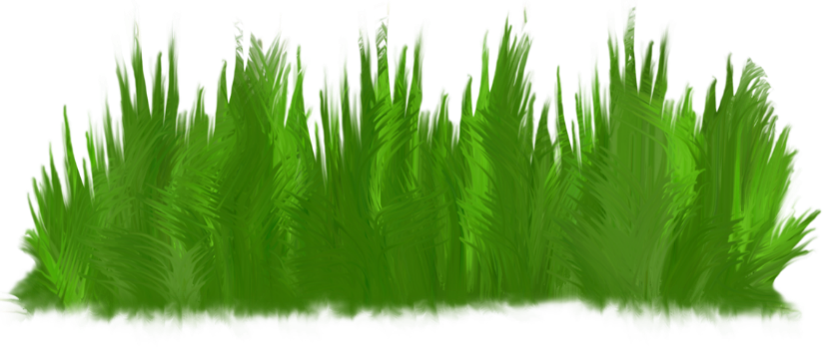
Жираф

Slide 7
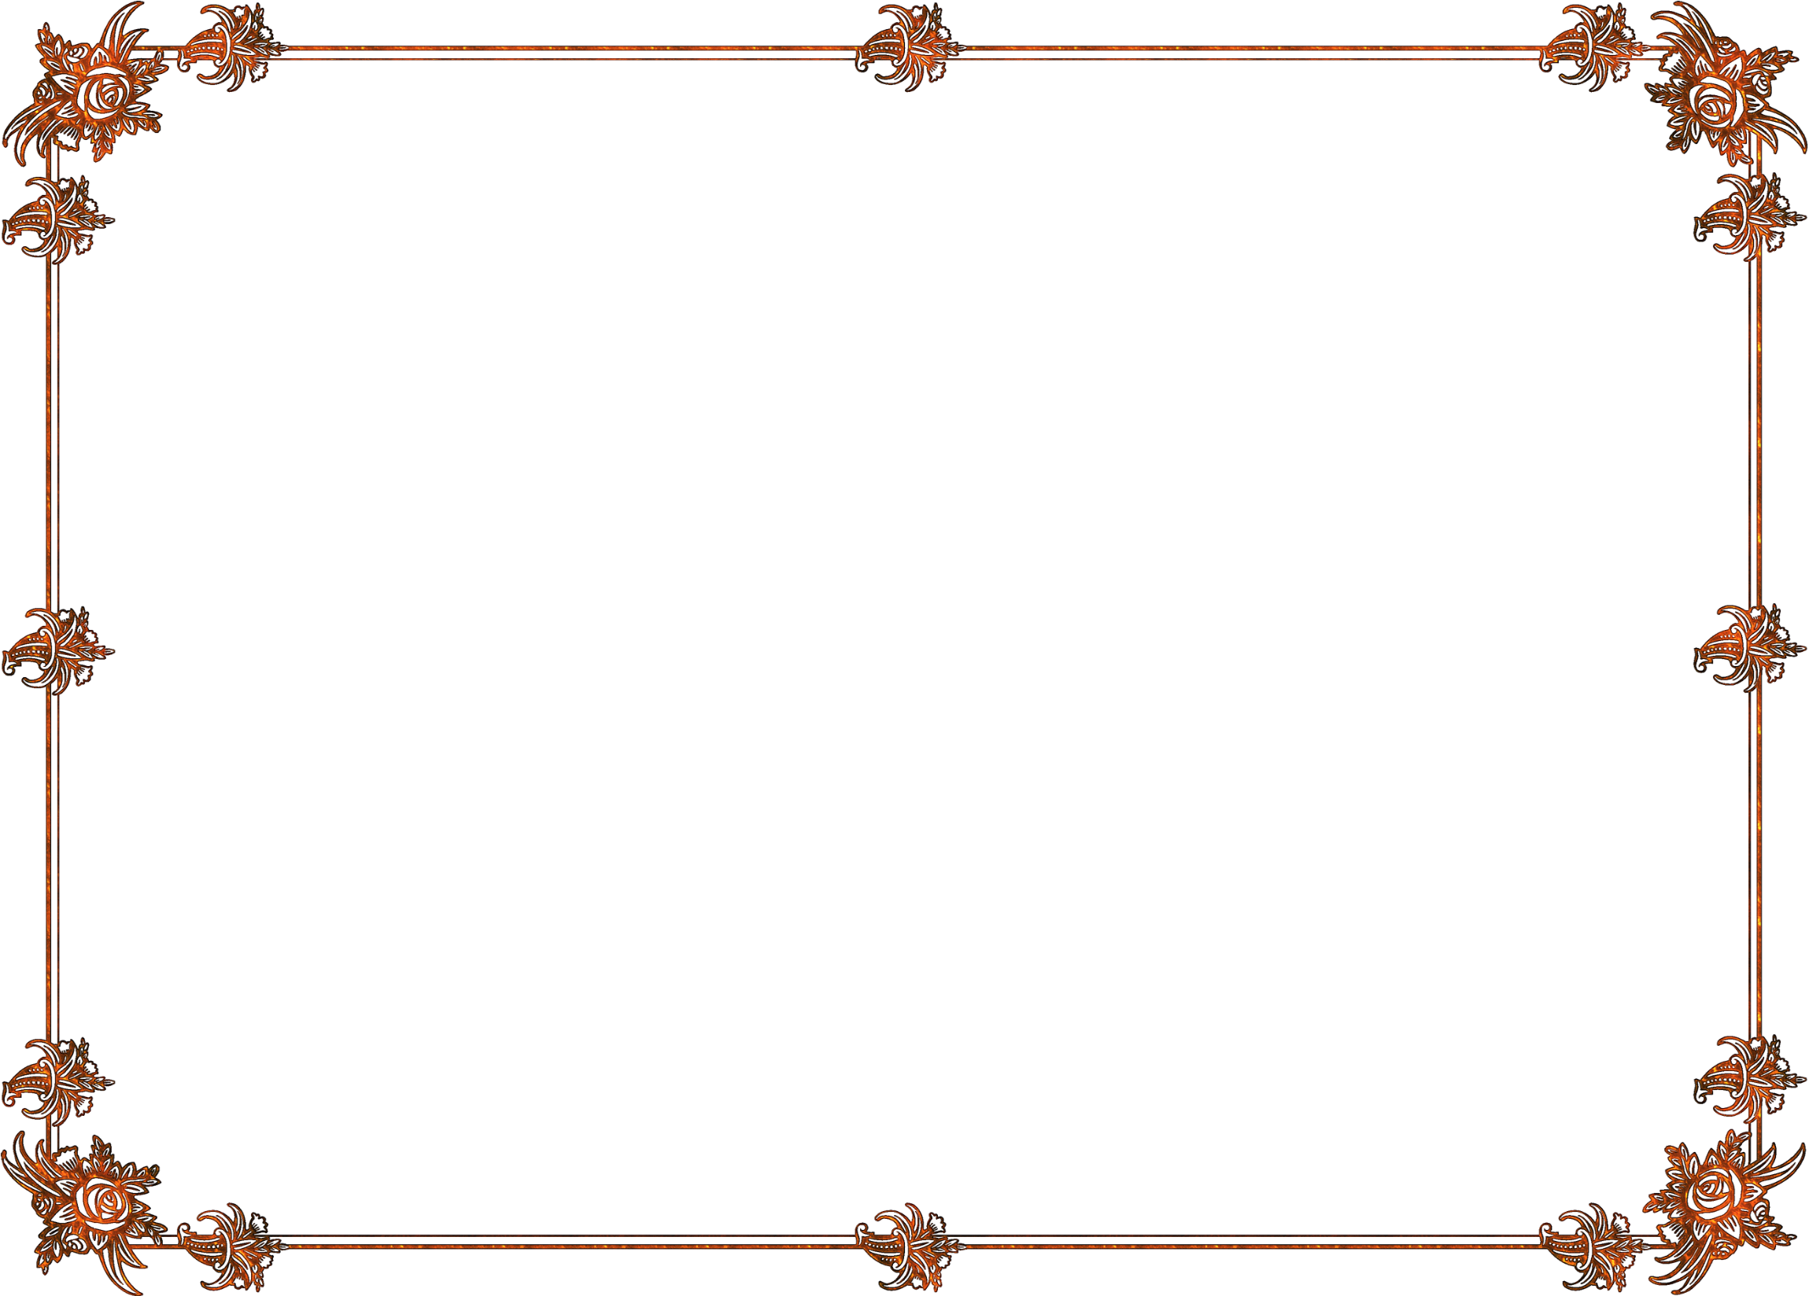
Жираф – млекопитающее из отряда парнокопытных. На сегодняшний день, это самое высокое наземное животное планеты. Самцы жирафа достигают высоты до 6 метров и весят до 900 – 1200 кг. Самки немного меньше и легче. Жирафы обитают в саваннах Африки.
Жирафы умеют быстро бегать и. в случае необходимости. Достигают галопом скорости 55 км/ч. Однако, как правило, они ходят не спеша, передвигая одновременно обе правые. Затем обе левые. Из-за своего большого веса и тонких ног жирафы могут ходить только по твердой поверхности. Избегая рек и болотистых пространств. Жирафы являются исключительно травоядными животными. Они питаются листвой древесных крон – на высоте, где у них нет конкурентов. Из деревьев они предпочитают акацию. Ежедневно жираф потребляет около 30 кг пищи и проводит за едой от 16 до 20 часов в сутки. Интересно, что по технике сбора жирафом корма можно издали определить его пол. Самцы в основном едят листья, расположенные очень высоко, и при этом сильно вытягивают шею и запрокидывают голову. Самки же питаются листьями, растущими на уровне их тела.
Жираф может обходиться без питья на протяжении недель, но может за один раз выпить до 38 литров воды. У жирафов одна из наименьших потребностей во сне – от 10 минут до 2 часов в сутки.
Интересный факт – у жирафов абсолютно черный язык, длина которого может доходить до 45 см.
Считают, что жирафы являются безголосыми животными. На самом деле, они общаются между собой на частотах ниже 20 Гц, не различимых человеческим ухом. В дикой природе жирафы живут около 25 лет, в неволе около 35.

Slide 8
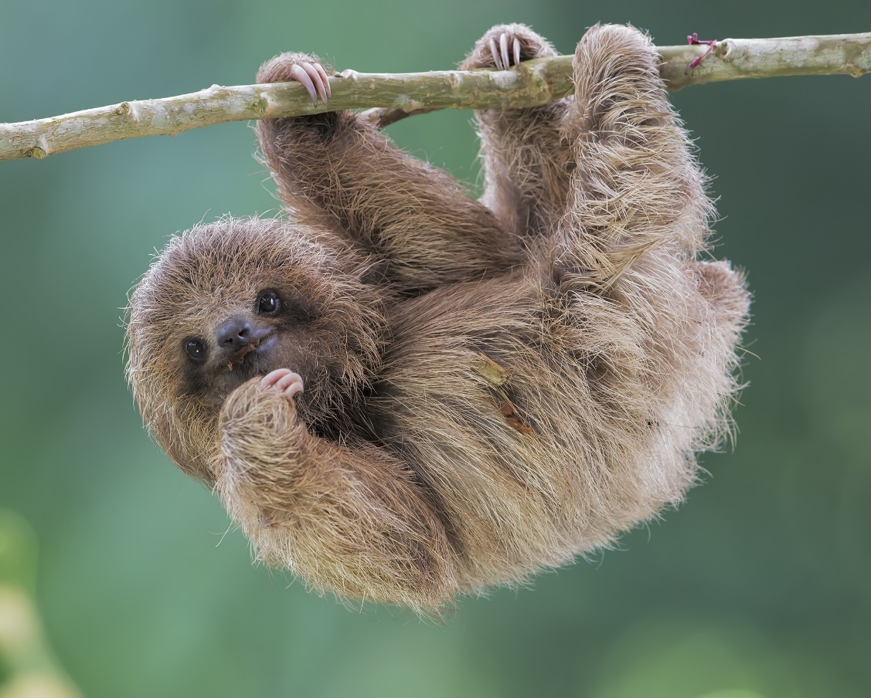

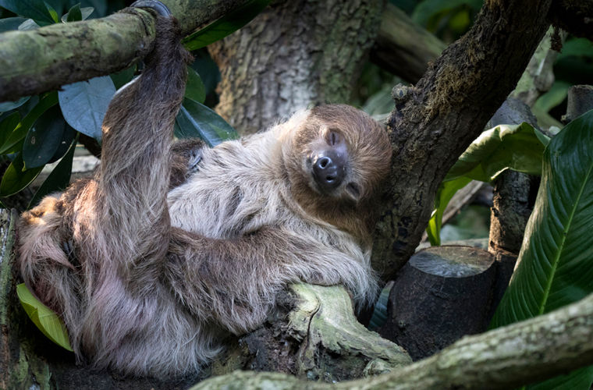
Ленивцы

Slide 9
Ленивцы получили свое имя за очень неторопливое поведение. Они живут в Центральной и Южной Америке. Масса тела ленивцев от 4 до 9 кг, а длина тела около 60 см.
Среда обитания – тропические леса. Здесь ленивцы висят на ветвях деревьев высоко от земли, внизу их почти никогда не встретишь. Их единственные враги – крупные хищные птицы и большие хищные кошки. Единственный способ самозащиты этих безобидных животных – оставаться незамеченными.
На земле же ленивцы абсолютно беспомощны. Попадая на землю, зверек ползет по – пластунски, цепляясь когтями за что придется, и подтягивает туловище со скоростью 20 см в секунду. На земле он не может соперничать даже с черепахой. Зато неплохо чувствует себя в воде. Ему ничего не стоит находиться в воде 20, а некоторым рекордсменам и 40 минут. Спят животные около 16 часов в сутки, остальное время неторопливо едят листья и просто смотрят вокруг. Ленивцы никуда не мигрируют, не устраивают боев за самку, не ходят на водопой. Все что они делают – это висят и едят траву. Продолжительность жизни ленивцев на воле – 30 – 40 лет.

Slide 10
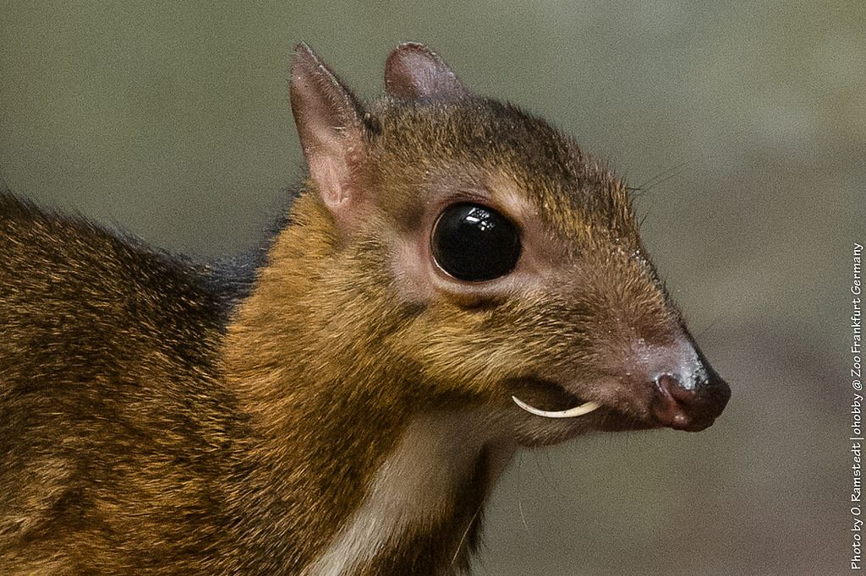

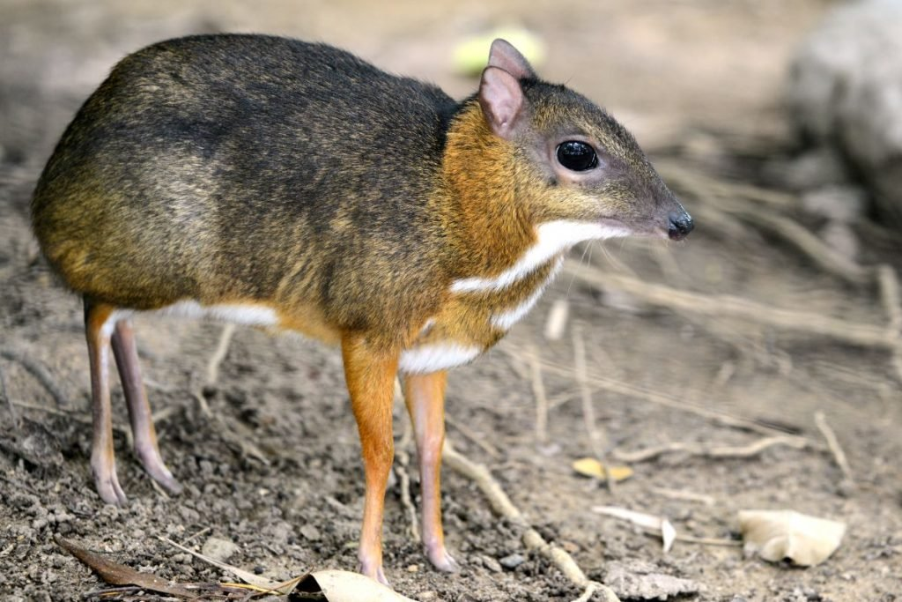
Мышевидный олень, или Канчиль

Slide 11
Мышевидный олень, или Канчиль, - небольшой зверек из отряда парнокопытных. Это самые мелкие представители отряда. Их длина составляет 45 -55 см, высота в холке от20 до 25 см и вес от 1,5до 2,5 кг.
Но, несмотря на родственные связи с парнокопытными, у мышиного оленя рогов нет. Олени – мыши – мягкие и пушистые, они шерстью серовато – бурого цвета, часто с оранжевым оттенком. Однако у этих оленей есть клыки. Они до того огромны, что даже выступают изо рта.
Канчили населяют сухие леса и мангровые заросли. Это скрытные ночные животные, ведущие одиночный образ жизни. При преследовании он затаивается, а будучи схвачен, кусается.
Мышевидный олень считается одним из древнейших обитателей нашей планеты. Ученые полагают, что этот вид жил на земле 35 млн. лет назад и считается живым ископаемым.
Поедают канчили все, что попадается им на пути от листков тропических растений, грибов, плодов и семян, до жуков, лягушек, рыб и падали.
Африканская водяная канчиль – отличный пловец. Она по праву может называться земноводным и млекопитающим – в воде она питается, спасается от хищников.
Продолжительность жизни мышевидных оленей колеблется в пределах 12 лет.

Slide 12
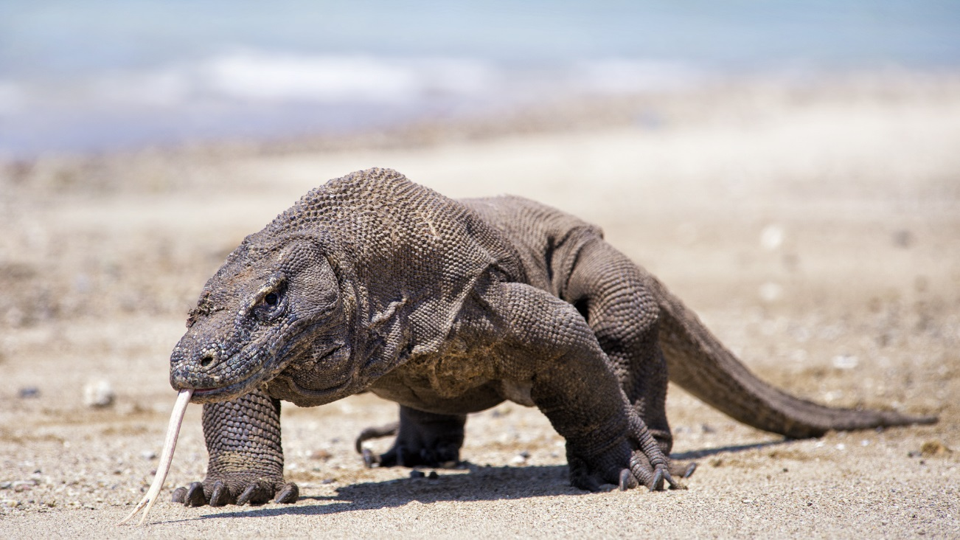
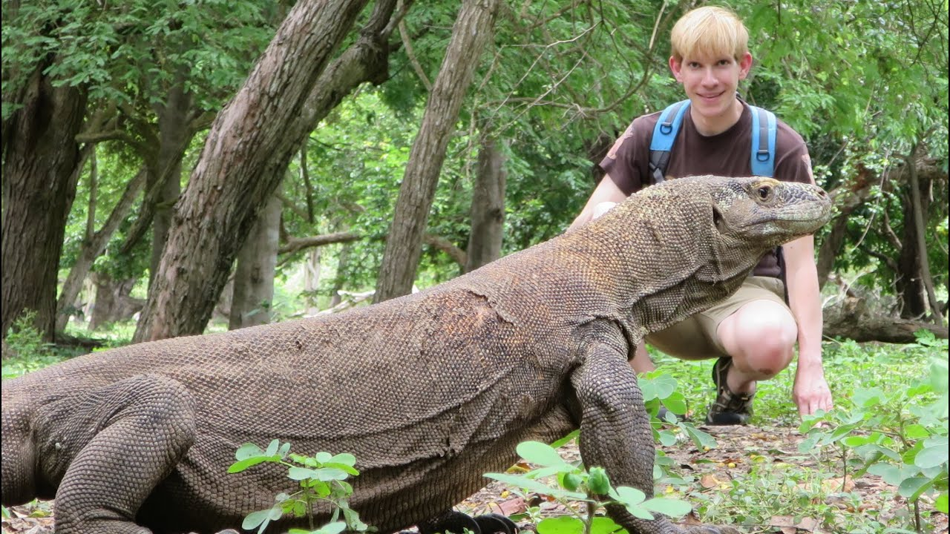
Комодский варан

Slide 13
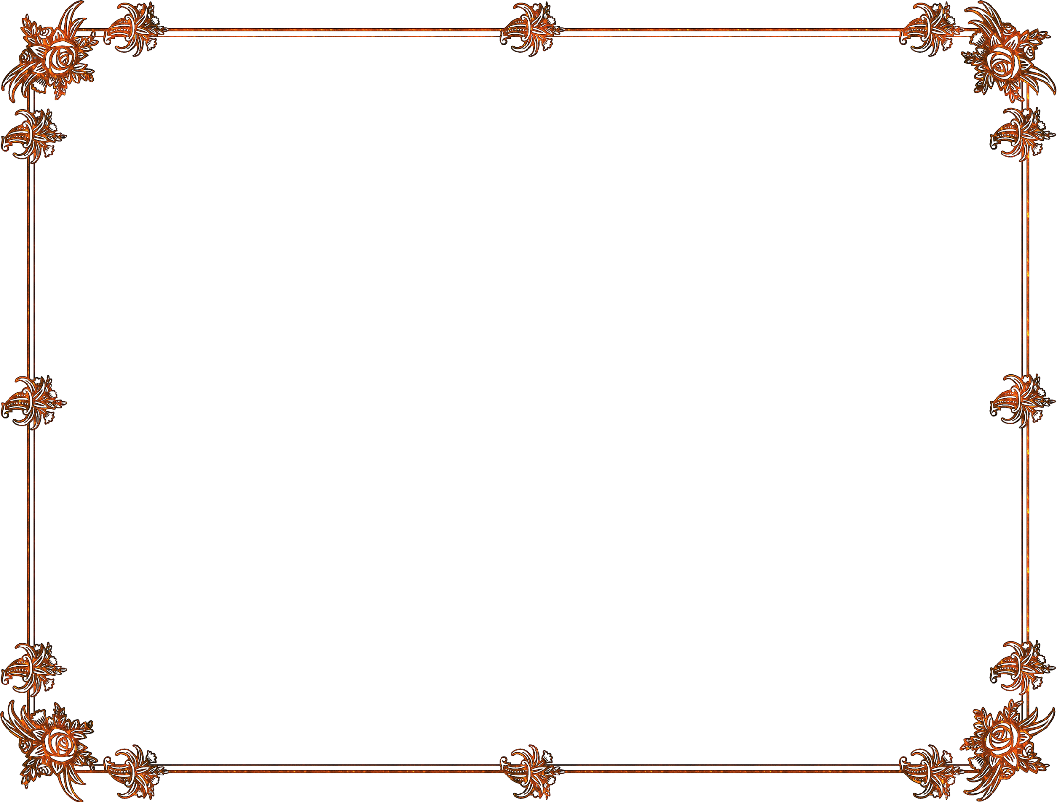
Дракон с острова Комодо, он же комодский варан, он же гигантский индонезийский варан - это самая крупная в мире ящерица. В дикой природе взрослые особи весят около 70 кг. Самая большая дикая особь, о которой есть достоверные данные, имела длину 3,13 м и весила 166 кг. Длина хвоста варана составляет около половины общей длины его тела.
Внешне комодский варан напоминает дракона и динозавра. Вкусы этой ящерицы отличаются завидным разнообразием: она не брезгует падалью и с готовностью поглощает любую живность – от насекомых и птиц до лошадей, буйволов, оленей и даже собственных собратьев. Крупную добычу вараны выслеживают из засады, а в момент атаки либо сбивают жертву мощным ударом хвоста, ломая ей ноги, либо вгрызаются зубами, нанося смертельно опасную рану. Шансы на выживание у раненого животного мизерные, поскольку во время укуса в его организм проникают опасные бактерии из ротовой полости варана, а также яд из ядовитых желез нижней челюсти рептилии. Воспаление развивается очень быстро, и комодскому дракону только и остается дождаться, когда жертва полностью лишится сил и не сможет оказать сопротивления.
В настоящий момент насчитывается около 5000 особей. Вараны обладают острым обонянием, и даже крохотная капля крови из незначительной царапины на теле может привлечь своим запахом ящера, находящегося на расстоянии 5 км. Комодские вараны ведут одиночный образ жизни. Продолжительность их жизни может достигать 50 лет.
Комодский варан занесен в Красную книгу Международного совета охраны природы и природных ресурсов.

Slide 14
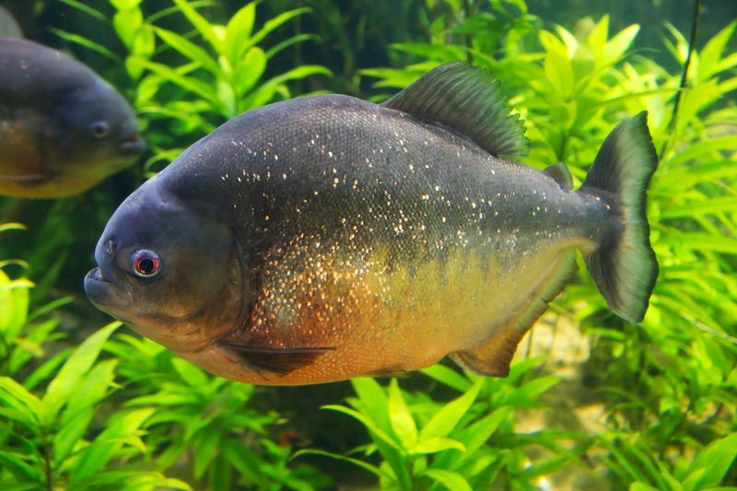
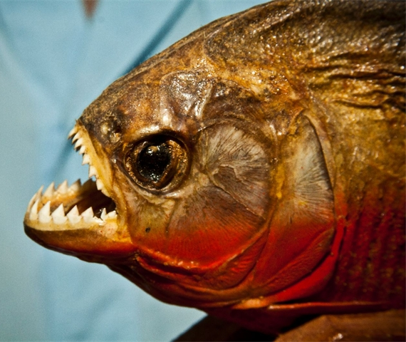

Пиранья

Slide 15
Пираньи – это пресноводные рыбы, обитающие в реках и водоемах Южной Америки. Название рыбы происходит от корней двух слов языка гуарани «пира» - рыба и «аниа» - злой. Пираньи достигают длины 80 см. взрослая пиранья – крупная рыба. Оливково – серебристая с фиолетовым или красным отливом. По краю хвостового плавника проходит четкая черная кайма.
Пираньи - стайные хищники. Они нападают на рыб и других животных, опасны для человека. Стая обыкновенных пираний за несколько минут может уничтожить крупное животное. Острыми, как бритва, зубами пиранья может с легкостью перекусить палку или человеческий палец. Пираньи нападают на всякое живое существо, оказавшееся в пределах их досягаемости: крупных рыб, домашних и диких животных, человека. Даже аллигатор старается убраться с их дороги. Пастухам, перегоняющим стада через реки, где водятся пираньи, приходится отдавать им на растерзание одно из животных. И пока хищники расправляются с жертвой, в стороне от этого места все стадо благополучно переправляется на другой берег. Пираньи часто ссорятся и с сородичами, нападая друг на друга. Однако, как ни странно, пираньи - заботливые родители, отгоняющие всякого от своего жилища. Пираньи способны издавать различные звуки. Так. Будучи излеченными из воды, они начинают «гавкать», во время драк за еду они издают звуки похожие на удар барабана.
В неволе пираньи теряют свою агрессивность.

Slide 16
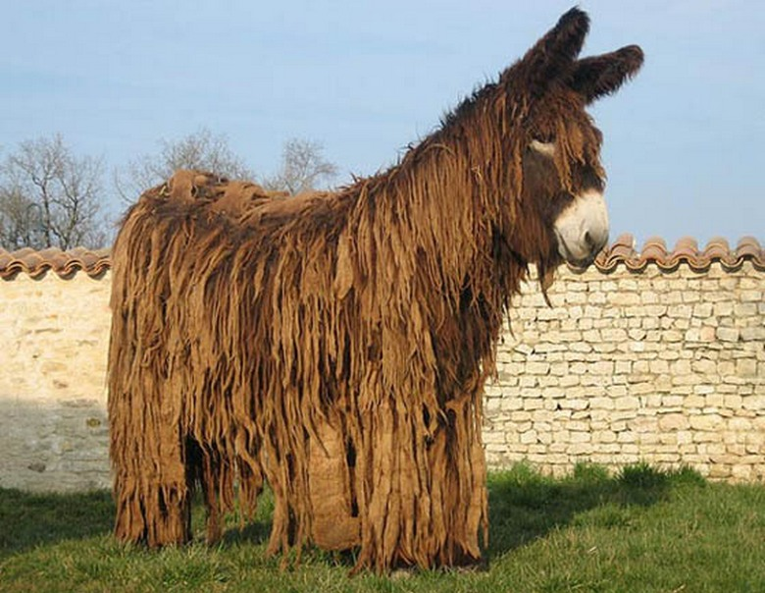
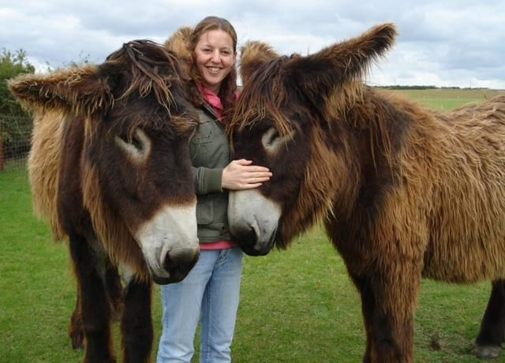
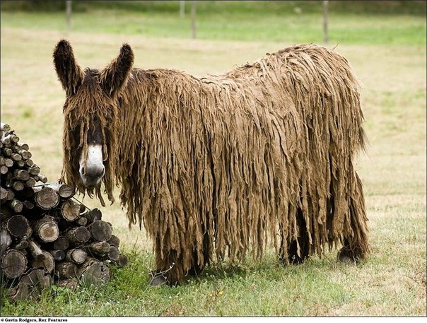
Мамонтовый осел, или осел Пуату

Slide 17
Мамонтовый осел, или осел Пуату, принадлежит к одной из самых старых пород во Франции. Однако, это дружелюбное и ласковое животное до сих пор остается малоизвестным. Считается, что длинношерстные ослы попали на территорию Франции провинции Пуату с римскими завоевателями, которые ценили в них высокие рабочие качества и густую длинную шерсть.
Самая большая гордость осла Пуату – лохматая темно – коричневая или черная шерсть, которая в виде длинных шнуров свисает почти до самых копыт. Это самые крупные ослы в мире. Их высота в холке достигает 170 см, что выше многих пород лошадей, а вес более 350 кг. Это очень сильный, выносливый, смирный и терпеливый осел. Устойчивый к болезням. Использовался и для верховой езды. Во французской армии
раньше тянул тяжелые пушки.
В конце прошлого века эта редкая порода была практически забыта – в 1977 году во всем мире осталось 44 осла Пуату. Однако усилиями селекционеров породу удалось возродить, доведя число мамонтовых ослов до 400 особей, 180 из которых – чистокровные.
Живет Пуату в среднем до 36 лет.

